Slide 1
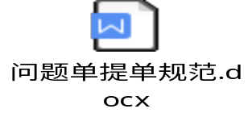
需求分析
原型分析及评审
UI设计
开发人员编写开发计划（排期）
测试人员编写测试计划
邮件通知团队所有人员
开发代码及自测
编写测试用例
提交基线
测试用例评审
部署测试线
测试人员进行测试
发现缺陷
测试提单流程及规范

Slide 2
测试员发现缺陷并记录缺陷报告，并转交给程序员
发现缺陷
项目经理确认缺陷需要修复，转给了程序员
打开
打开
程序员认为缺陷太小，不需要修复，转给项目经理
程序员修改问题转给测试人员
打开
以修复方式解决
项目经理认为软件缺陷并不致命，转给测试员
N
是否通过
以不修复方式解决
测试人员确定缺陷已修改，并关闭问题
测试人员不同意，找出一个通用的失败用例
Y
以修复方式关闭
打开
问题单处理流程

Slide 3
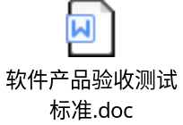
开发编码及自测已完成
开发负责人部署测试线
开发负责人提交转测邮件
测试人员进行测试
发现bug，提单
开发人员进行修复
测试人员完成第X轮转测
所有问题单全部解决
是否达到软件验收标准
完成自测
Y
提交代码
结束
开发转测流程

Slide 4
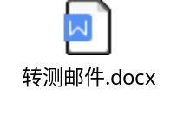
开发转测流程注意事项
1.转测之前，转测邮件发出，邮件格式见。
2.测试在版本测试期间，发现问题，应立即提单。开发在期间可以修改问题，修改完成后可以立即走单，但是不能部署测试环境，待测试完成该轮版本的测试，开发负责人先部署好测试环境，再写转测邮件进行提测。
3.一个系统转测，只发送一份邮件，开发负责人转测邮件发送需要抄送该系统所有的开发人员、项目负责人、测试人员，并核对该系统对应的开发小伙伴的代码已提交，不能只提交自己代码。
4.开发在时间宽裕的情况下，尽量能够自测自己的问题，并把自测的结果附在问题单的备注中，因为目前问题不通过重新走回的单比例较大。
5.如果开发一周内问题未修改完成，默认可以一周对部分已修改的问题进行转测（修改率必须达到70%以上）。

Slide 5
开发转测前自测注意事项
1.翻页问题：
翻页失败。
分页搜索数据不匹配（只能搜索当页的数据，不能搜索全部的数据）、
分页，新增数据，没有刷新到首页。
非首页进行全部删除，自动跳转到首页，但是首页展示无数据
2.输入框问题
长度限制
搜索仅输入空格不应报错
保存应自动去除两端的空格
3.删除问题：消息用户确认提示框（是否删除）
4.下拉筛选切换
下拉选择要素后，界面数据未更新（未带出）
5.界面与原型不一致
6.界面数据展示问题
数据未带过来
缺省页展示
排列（正序、倒序）
７.必填项应该有*号表示
８.核实所有模块的标题是否可以重复添加
９.查看、删除操作，数据不应该处于编辑状态
１０.再次新增，上次未保存的数据应该清空
１１.无特殊情况下（如排序），一般情况，新增数据应该显示在首页第一个。
１２.选择到子模块后，都应该有正确的链接可以返回到主界面。
1３.页面展示的数据，每一行每一列都应该有固定的长宽度，不应随着字符的增多而变化，多余的字符tip展示。

Slide 6
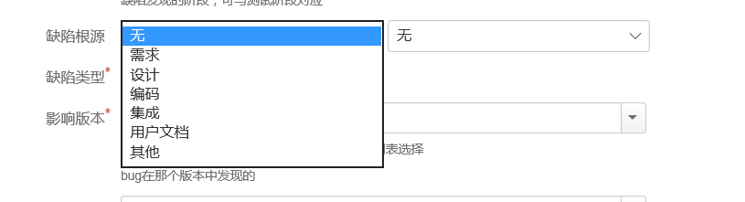
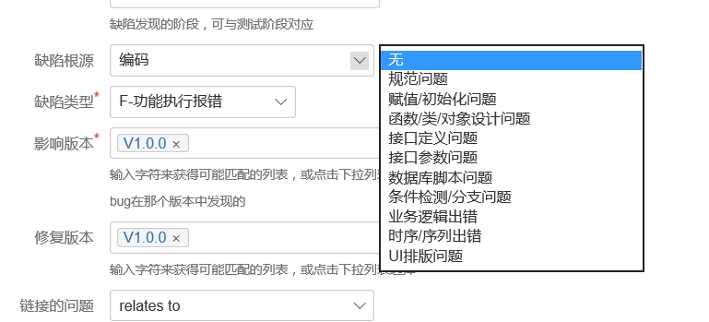
开发走单目前必填的部分
缺陷根源选项必须填写，主要帮助后面进行问题的回溯

Slide 7
开发界面需要统一的事项
开发的不同系统需要统一建议有以下几点：
1.界面排版不一致（按钮、翻页、数据列表展示及背景色、界面对齐），需统一
2.界面用户提示信息太随便：（不填写必填项，直接提示请填写参数）
3.提示信息应该保持一致（搜索无数据，有的模块提示暂无数据，有的提示没有数据、有的没有提示等）
4.模块切换方式

Slide 8
开发界面需要统一的事项
开发的不同系统需要统一建议有以下几点：
1.界面排版不一致（按钮、翻页、数据列表展示及背景色、界面对齐），需统一
2.界面用户提示信息太随便：（不填写必填项，直接提示请填写参数）
3.提示信息应该保持一致（搜索无数据，有的模块提示暂无数据，有的提示没有数据、有的没有提示等）
4.模块切换方式

